Slide 1
Tài liệu hỗ trợ học tập
HUBT
Điện Toán Di Động

Slide 2
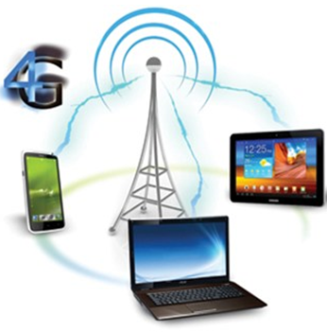
Kết nối băng rộng đưa di động lên ngôi
Công nghệ kết nối không dây phát triển liên tục, tiếp tục là động lực thúc đẩy mạnh mẽ xu thế di động, kéo cả thế giới để lên lòng bàn tay người dùng.

Slide 3
Phần 1: Lưu lượng di động toàn cầu tới ngưỡng Exabyte mỗi tháng
- Thế hệ iPhone đầu tiên được Apple tung ra vào năm 2007 đã làm thay đổi cách nhìn nhận về điện thoại thông minh.
- Công nghệ cảm ứng đa điểm cùng khả năng kết nối Internet mạnh. Với những động tác chạm vuốt đơn giản, ta có mọi thông tin hữu ích trên Internet.
- iPad ra đời (cạnh tranh trong thiết bị di động).
Tiêu chí cạnh tranh (gọn, nhẹ, nhanh, kết nối liên tục, pin).

Slide 4
Truy cập internet
Thiết bị di động
Vượt lên nhờ 3G
PC truyền thống
Trào lưu kết nối Internet
Xu hướng sử dụng thiết bị
Smartphone, Máy tính bảng
PC truyền thống

Slide 5
nghe, gọi, và nhắn tin …. lướt web, gửi nhận email, xem phim nghe nhạc chơi game online, kết nối mạng xã hội chia sẻ thông tin, mua sắm trực tuyến…
Không chỉ điện thoại di động mà tất cả các thiết bị đều phát triển mạnh.
Điện thoại di động
Điều gì xảy ra khi các thiết bị di động càng ngày càng nhiều, cấu hình mạnh ??????
nghe, gọi, và nhắn tin ….
Điện thoại di động

Slide 6
Thông tin từ Cisco:
1 TB = 1000000000000 bytes = 10¹² bytes = 1000 gigabytes.
Trung bình mỗi tháng trong năm 2012, các thiết bị di động chuyển tải một lượng dữ liệu lên đến 900 petabyte (1 petabyte = 1 triệu gigabyte).
Cisco dự đoán lưu lượng di động hàng tháng trên toàn cầu trong năm 2013 sẽ vượt ngưỡng exabyte (1 exabyte = 1 tỷ gigabyte).
Lý do tăng nhanh:
SV Thảo luận

Slide 7
Phần 2: Tới thời Wi-Fi 802.11ac, và cuộc đua 4G LTE
Wi-Fi là chuẩn kết nối không thể thiếu.
Chuẩn mới Wi-Fi 802.11ac giúp tăng tốc độ cao hơn nhiều lần.
Chiếc HTC One trang bị chip bốn nhân Snapdragon 600 xung nhịp 1,7GHz của Qualcomm tích hợp chuẩn công nghệ Wi-Fi 802.11ac.
Theo Qualcomm, Wi-Fi thế hệ mới truyền dữ liệu tới 450Mbps, nhanh nhiều so với chuẩn N. Thế hệ chip mới của Qualcomm, Snapdragon 800/600/400/200 đều tích hợp Wi-Fi 802.11n/ac.

Slide 8
Điều trở ngại cho dạng kết nối Wi-Fi là vùng phủ sóng hạn chế, nên công nghệ 3G phát huy thế mạnh.
Băng rộng không dây tiếp tục phát triển với dịch vụ 4G LTE (long-term evolution), được hãng TeliaSonera khai thác tại Thụy Điển lần đầu tiên vào cuối năm 2009, nhằm đáp ứng nhu cầu truyền tải dữ liệu lớn, tốc độ cao của người dùng. Đang trở thành chuẩn kết nối phổ biến hứa hẹn tốc độ tải xuống đạt tới 300Mbps.

Slide 9
Cuộc cách mạng di động định nghĩa lại thiết bị điện toán:
- Hiệu năng tốt.
- Tính di động cao, nghĩa là thiết bị phải nhỏ, nhẹ, kết nối liên tục, tiêu thụ điện năng thấp, thời lượng pin dài.
Việc tích hợp modem kết nối mạng 3G/4G vào ngay trên SoC là thế mạnh của Qualcomm với các dòng chip Snapdragon S4/800/600 dùng nhân xử lý Krait do hãng thiết kế trên nền kiến trúc ARMv7.
NVIDIA cũng đưa ra chip Tegra 4i bốn nhân Cortex-A9 xung nhịp 2,3GHz, tích hợp modem LTE i500, thông qua chiếc điện thoại làm mẫu Phoenix. Đáng tiếc là Tegra 4, ARM Cortex-A15, vẫn chưa được NVIDIA tích hợp bộ thu phát sóng di động lên SoC.

Slide 10
Chip 4G LTE vẫn đang tiếp tục được cải tiến.
Tại triển lãm MWC 2013: (Đánh giá tương đối)
Huawei (Trung Quốc) trình diễn điện thoại bốn nhân Ascend P2 có tốc độ kết nối lên tới 150Mbps (trong khi 4G LTE trên Galaxy S3 và iPhone 5 mới đạt tới 100Mbps).
Intel công bố nền tảng modem XMM 7160 hỗ trợ 15 băng tần khác nhau, là một giải pháp đem đến chip LTE nhỏ nhất và tiết kiệm điện.
Công ty Qualcomm mới giới thiệu chip RF360 hỗ trợ mạng LTE toàn cầu và làm việc với 40 băng tần.
Chip RF360 của Qualcomm hứa hẹn thiết bị 4G sẽ phát triển vì các nhà sản xuất thiết bị sẽ không phải tốn công tạo ra nhiều phiên bản.

Slide 11
Kết nối 3G đã quá phổ biến, còn 4G LTE cũng đã là mặc nhiên trên những smartphone cao cấp như iPhone 5, Galaxy S3, Optimus G Pro, Xperia Z, HTC One… và đang trở thành chuẩn kết nối di động mà các smartphone, máy tính bảng mới cần phải có để đáp ứng đòi hỏi ngày càng cao của người :
- Xem phim ảnh chất lượng cao.
- Cuộc gọi có hình.
- ………………….

Slide 12
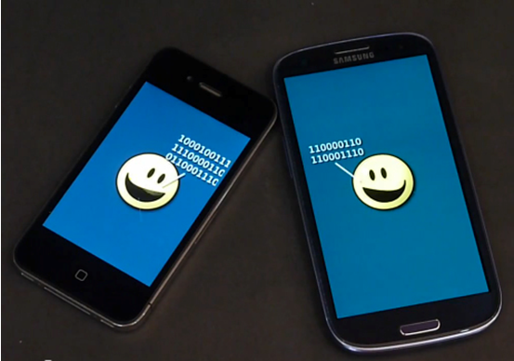
Phần 3: NearBytes
Sử dụng âm thanh để chia sẻ dữ liệu không dây, kết nối tầm gần giống NFC.

Slide 13
Công ty của Brazil có tên Kinetics đang phát triển một loại công nghệ chia sẻ dữ liệu không dây tầm gắn gần giống NFC có tên là NearBytes.
Điểm đặc biệt của NearBytes là nó tương thích với hầu hết tất cả các smartphone cũ và mới chứ không cần phải gắn thêm chip hỗ trợ giống NFC, miễn là máy đó có loa và microphone vì hai máy sẽ trao đổi dữ liệu với nhau qua âm thanh.
Nhược điểm của NFC là nó đòi hỏi cả hai máy phải cùng hỗ trợ công nghệ này thì mới kết nối được. Còn với NearBytes, chỉ cần chúng có loa ngoài và microphone mà thôi.

Slide 14
Hoạt động trao đổi:
Máy thứ nhất sẽ mã hóa dữ liệu dưới dạng các đoạn âm thanh "chip chip" và phát ra loa ngoài.
Máy nhận (máy thứ hai) đặt gần đó sẽ dùng microphone để lưu lại các đoạn âm thanh đó, giải mã và lấy ra dữ liệu gốc ban đầu.
Do đó, cả hai không cần phải gắn thêm bất cứ thiết bị phần cứng hay chip gì, chỉ cần có phần mềm hỗ trợ là xong.

Slide 15
Hãng cho biết công nghệ NearBytes giới hạn hai máy gửi và nhận phải nằm cách nhau không quá 10 cm,
Tốc độ truyền tải file vào khoảng 100 kbps (~12,5 KB/s) thấp hơn khá nhiều so với kết nối NFC, chính vì thế nó chỉ thật sự hữu hiệu khi muốn dùng để gửi các loại dữ liệu nhỏ như danh bạ, lịch hoặc dùng trong thanh toán điện tử...
Hãng nói đã thử nghiệm thành công NearBytes tại những trạm xe lửa, vốn là những nơi có nhiều tiếng ồn, đồng thời tung ra bộ phát triển phần mềm SDK, với bộ SDK này thì các lập trình viên sẽ có thể bắt đầu viết phần mềm để mang NearBytes lên nhiều loại smartphone khác nhau.

Slide 16
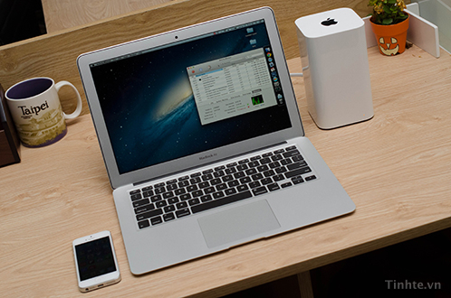
Đo tốc độ thực tế Wi-Fi chuẩn ac trên MacBook Air 2013 và AirPort Time Capsule

Slide 17
Thiết bị AirPort Time Capsule 2013 của Apple:
Tham khảo tại http://www.tinhte.vn/threads/tren-tay-apple-time-capsule-2013-thiet-ke-moi-va-wifi-ac.2130360/
Điểm mới mạnh mẽ nhất của thiết bị lưu trữ này đó là được tích hợp kết nối Wi-Fi chuẩn "ac" rất mới, cho phép nó có thể lưu chuyển dữ liệu với các thiết bị khác với tốc độ lý thuyết lên tới hơn 100 MB/s. Và để sử dụng được "ac", ta cũng cần có những máy tính hỗ trợ Wi-Fi ac.
Dùng chiếc MacBook Air 2013 là chiếc laptop của Apple hiện nay có "ac“ làm một bài đo tốc độ thực tế của chuẩn Wi-Fi này.

Slide 18
Phần này sinh viên về nhà tham khảo
Thiết bị sử dụng để đo gồm có:
AirPort Time Capsule 2013, dung lượng 2TB, Wi-Fi ac có băng thông 1.3Gbps (166,4 MB/s).
MacBook Air 2013 bản cấu hình cao: ổ cứng 256GB SSD, CPU Core i5 hai nhân 1.3GHz, 8GB RAM. Tuy nhiên, do MacBook Air 2013 chỉ có 2 ăng ten Wi-Fi với băng thông tối đa là 900 Mbps (112,5 MB/s) nên tốc độ Wi-Fi ac thực tế sẽ bị giới hạn dưới mức này.

Slide 19
Thiết lập mạng:
Time Capsule 2013 hỗ trợ đầy đủ các chuẩn Wi-Fi a/b/g/n/ac trên cả hai băng tần 2.4 và 5.0 GHz. Ở đây do Wi-Fi ac chỉ chạy trên băng tần 5.0Ghz .
Việc thiếp lập Time Capsule khá đơn giản, bạn có thể dùng phần mềm AirPort Utility có sẵn trong MacBook hoặc cài trên iPhone để làm, không khó.
Với Time Capsule, chúng ta sử dụng nó với 2 mục đích sau:
1) Dùng làm Time Machine, tự động backup toàn bộ dữ liệu trong máy qua kết nối Wi-Fi ac.

Slide 20
2) Dùng làm ổ cứng NAS (Network Attached Storage), Time Capsule sẽ đóng vai trò như là một ổ cứng mạng, truy cập qua Wi-Fi ac và có dung lượng 2 TB.
Đo tốc độ thực tế:
BÀI 1: Dùng làm Time Machine
http://www.baomoi.com/Sao-luu-voi-Time-Machine/136/7842093.epi
Khi máy tính và Time Capsule được đặt trong cùng một phòng, không có tường ngăn cách, khoảng cách khoảng 3 mét trở lại thì tốc độ cao nhất của Wi-Fi ac đo được là 23,7 MB/s, tức đạt được khoảng 21% so với tốc độ lý thuyết.
Còn khi để hai thiết bị ra xa, cách nhau 1 tầng lầu, khoảng cách tầm 3 mét thì tốc độ bị tuột xuống khá thấp, chỉ còn 1,3 MB/s.

Slide 21
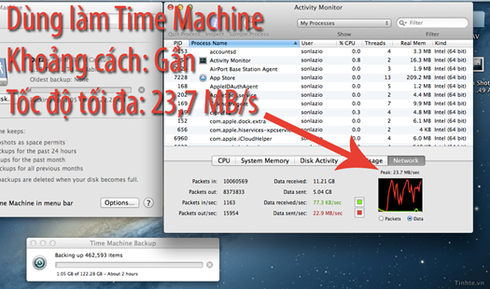
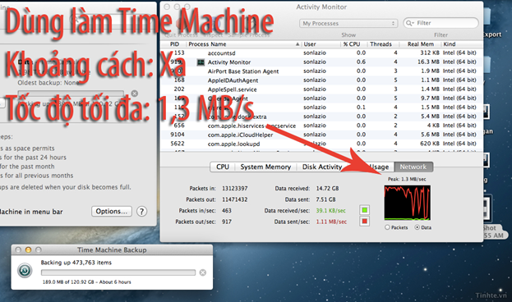

Slide 22
BÀI 2: Dùng làm ổ cứng NAS
http://www.tinhte.vn/threads/nhung-dieu-co-ban-nhat-ve-o-luu-tru-mang-nas.824025/
Cũng đo giống như trên, khi mình đặt hai máy ở gần nhau thì tốc độ cao nhất khi chép một thư mục nặng 5,22 GB từ NAS vào máy tính (và ngược lại) là 30,5 MB/s, cao hơn một chút so với khi dùng làm Time Machine.
Tuy nhiên khi đem máy tính xuống lầu cách khoảng 3 mét và ngăn bởi một sàn bê tông như trên thì máy tính gần như không kết nối được với Time Capsule.

Slide 23
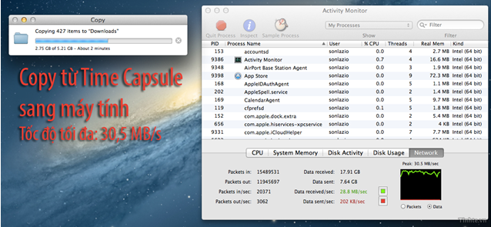
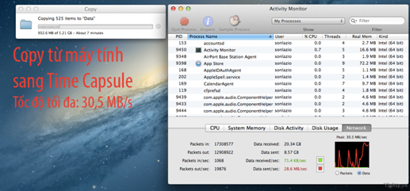

Slide 24
Kết luận:
Tuy tốc độ này khá thấp so với lý thuyết đề ra nhưng nếu so với các thiết bị dùng Wi-Fi chuẩn n đang rất phổ biến hiện nay thì chuẩn ac đã nhanh hơn rất nhiều.
Nếu có nhiều sóng Wi-Fi ac thì ít nhiều sóng do Time Capsule phát ra sẽ bị ảnh hưởng, làm cho tốc độ bị chậm đi, tùy theo môi trường bạn sử dụng mà tốc độ thực tế có thể sẽ khác nhau.
MacBook Air 2013 bị giới hạn tốc độ (chỉ có 2 ăng ten, băng thông tối đa 900 Mbps) nên tốc độ có thể sẽ cao hơn trên những thiết bị khác có nhiều ăng ten hơn.

Slide 25
Bổ sung kiến thức
Terabyte (xuất phát từ tiền tố tera- và thường được viết tắt là TB) là một thuật ngữ đo lường để chỉ dung lượng lưu trữ máy tính. Giá trị của một terabyte dựa trên cơ số thập phân (cơ số 10) và được định nghĩa là một ngàn tỷ (1.000.000.000.000) byte, hay 1000 gigabyte.
Một terabyte đôi khi có nghĩa tương đương với 1099 x 10⁹ byte. Sự khác nhau này xuất phát từ sự mâu thuẫn giữa truyền thống lâu dài sử dụng tiền tố nhị phân và cơ số 2 trong giới tin học, và tiêu chuẩn thập phân (SI) trực quan và phổ biến hơn đã được chấp nhận rộng tãi trong ngành công nghiệp. Các tổ chức tiêu chuẩn như IEC, IEEE và ISO đề nghị sử dụng thuật ngữ thay thế là tebibyte (TiB) để biểu thị số đo truyền thống cho 1024⁴ byte, hay 1024 Gibibyte, dẫn đến những định nghĩa sau:
Theo tiêu chuẩn SI và cách dùng hiện nay, một terabyte chứa 1.000.000.000.000 byte = 1000⁴ hay 10¹² byte.
Theo số học nhị phân và theo truyền thống, một terabyte chứa 1.099.511.627.776 byte = 1024⁴ hay 2⁴⁰ byte. Lượng số này hiện nay được dùng thay thế là tebibyte, để tránh nhầm lẫn.
Dung lượng của thiết bị lưu trữ máy tính được quảng cáo, từ trước đến nay luôn sử dụng giá trị tiêu chuẩn SI.

Slide 26
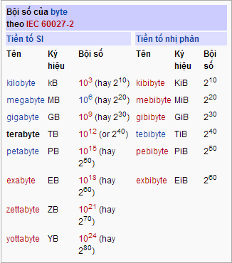

Slide 27
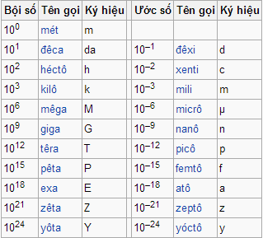
Trong cách quy ước hiện đại, một byte bằng 8 bit. Một gigabyte tương đương với 8 gigabit.
Hertz hay héc, kí hiệu Hz, là đơn vị đo tần số(thường ký hiệu là f) trong hệ SI. Đơn vị đo Hertz cho biết số lần dao động thực hiện được trong 1 giây.
Thứ nguyên(đơn vị đo): Hz = 1/s

Slide 28
Câu hỏi thực hành
Câu 1: Nêu lên các công nghệ trên các smartphone cao cấp hiện nay (Trong bài học)
Câu 2: Đổi đơn vị
283TB sang Kilobyte
124 PiB sang GiB
Câu 3: Đặc điểm công nghệ NearByte

